Slide 1
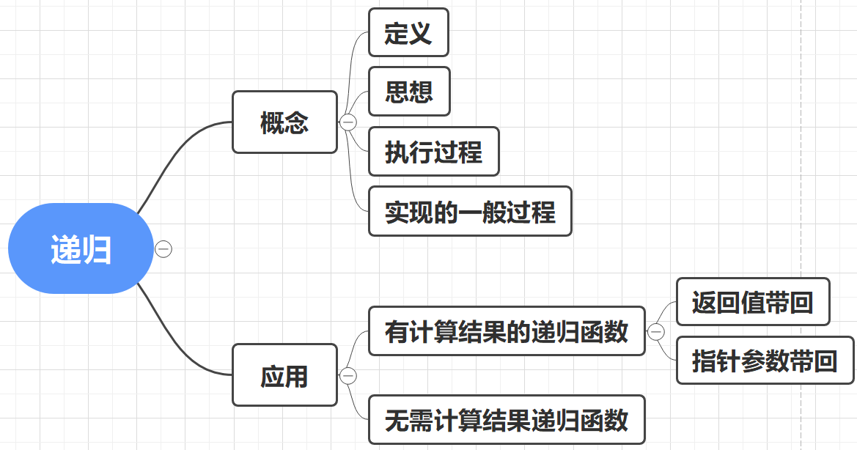
第10章 递归程序设计
10.1 计算n!——递归程序设计
【例10.1】计算n!
【课堂练习】计算x^{n}
【例10.2】n次勒让德多项式
【课后实践】折半检索
10.2 程序设计实例
【例10.3】汉诺塔游戏
【例10.4】数组逆序
【课后实践】木棍折断问题
【课后实践】求数码
【课后实践】十进制数转二进制数
【课后实践】【习题10.5】求数组最大值
【例10.5】最大公约数和最小公倍数

Slide 2
§10.1 计算n!——递归程序设计
【例10.1】编函数计算阶乘 ｎ! （假定n>=0，且结果无溢出）
int f( int n ) {
int i,v=1;
for ( i=2 ; i<=n ; i++ )
v=v*i;
return v ;
}

Slide 3
现在换一个角度考虑问题，ｎ! 还可以定义成
当 n=0
n*(n-1)! 当 n>0
n! =
按照该定义，可以设计函数：
int f( int n ) {
if ( n==0 )
return 1;
else
return n * (n-1的阶乘) ;
}
调用函数,求(n-1)!
f(n-1)
调用函数,求n!
f(n)
f (n-1)
递归

Slide 4
调用一个函数的大致执行过程是：
主函数
int main()
{
……
f(a);
……
}
函数f
调用函数f
返回
结束

Slide 5

#include<stido.h>
int f ( int n ) {
if ( n==0 ) return 1;
else return n*f (n-1);
}
int main(){
printf("%d\n",f(5));
return 0;
}
f(5)
f(4)
f(3)
f(2)
f(1)
f(0)
return 5*f(4)
return 4*f(3)
return 3*f(2)
return 2*f(1)
return 1*f(0)
return 1
f(5)=120
f(4)=24
f(3)=6
f(2)=2
f(1)=1
f(0)=1

Slide 6
#include<stido.h>
int f ( int n ) {
if ( n==0 ) return 1;
else return n*f (n-1);
}
int main(){
printf("%d\n",f(5));
return 0;
}
n:
0
函数调用：f(0)
1
函数调用：f(1)
n:
1
1
n:
2
函数调用：f(2)
2
n:
3
函数调用：f(3)
6
n:
4
函数调用：f(4)
24
n:
5
函数调用：f(5)
120
f(5)
f(4)
f(3)
f(2)
f(1)
f(0)
return 5*f(4)
return 4*f(3)
return 3*f(2)
return 2*f(1)
return 1*f(0)
return 1
f=120
f=24
f=6
f=2
f=1
f=1

Slide 7
【课堂练习】
递归执行过程
运行结果：
当前n的值为：5
当前n的值为：4
当前n的值为：3
当前n的值为：2
当前n的值为：1
当前n=1,(n!)=1
当前n=2,(n!)=2
当前n=3,(n!)=6
当前n=4,(n!)=24
当前n=5,(n!)=120
5!为120
#include<stdio.h>
int f ( int n ) {
if ( n==0 )
return 1;
else{
printf("当前n的值为:%d\n",n);
int tmp=n*f (n-1);
printf("当前n=%d,(n!)=%d\n",n,tmp);
return tmp;
}
}
int main(){
int data=f (5);
printf("5!为%d\n",data );
return 0;
}

Slide 8
递归程序设计的关键：
递归表达式：
找出规律是关键，不要陷入实现细节的泥沼中
递归出口：
即递归的结束条件，到何时不再递归下去
int f ( int n ) {
if ( n==0 )
return 1;
else
return n*f (n-1);
}
Notes:
递归程序设计是非常有用的工具，可以解决一些用其他方法很难解决的问题，但递归程序设计的技巧性要求比较高，对于一个具体的问题，要想归纳出递归式子有时很难，并不是每个问题都像阶乘的函数那样简单。

Slide 9
【比较】递归与循环
循环
int f( int n )
{ int i,v=1;
for ( i=2 ; i<=n ; i=i+1 )
v=v*i;
return v ;
}
递归
int f(int n)
{
if ( n==0 )
return 1;
else
return n*f(n-1);
}
有返回值的递归函数
重复
执行语句
重复
调用自身

Slide 10

【课堂练习】计算x^{n}(n>=0),可以定义为：
#include <stdio.h>
float pow1 ( float x, int n ) {
if ( n==0 )
return 1 ;
else
return x * ？ ;
}
int main(){
float x;int n;
scanf("%f%d",&x,&n);
printf("%g^%d=%g\n",x,n,pow1(x,n));
return 0;
}
函数调用(求x的n次方): pow1(x,n)
函数调用(求x的n-1次方): pow1(?,?)
pow1(x,n-1)
Notes:
有返回值的递归函数

Slide 11
【例10.2】 n 次勒让德多项式(n>=0)
计算它的递归函数是:
float p ( int n , float x ) {
if ( n==0 )
return 1 ;
else if (n==1)
return x ;
else
return ( (2*n-1)*x*p(n-1,x) - (n-1)*p(n-2,x) )/n ;
}
函数调用:
p(n,x) //求n次多项式
p(n-1,x) //求n-1次多项式
p(n-2,x) //求n-2次多项式
Notes:
有返回值的递归函数

Slide 12
编写递归程序要注意：
递归程序
简洁、易读，但执行效率低
终结条件
程序一定要能终止，不能无限递归下去
有些函数既可以写成循环形式，也可以写成递归形式，例如：
计算ｎ的阶乘、n次勒让德多项式
但是有些循环程序写成递归很困难

Slide 13
递归程序设计的思想
思想：
将复杂问题拆解为同类子问题，通过自身调用逐步简化，
最终靠终止条件收尾
实现：递归函数
原始问题：设计为一个函数
子问题：递归调用

Slide 14
模块化程序设计思想（第5章）
如何设计好一个系统
拆分、拼接
实现：函数
结构化程序设计思想（第12章）
如何写好一段代码
逻辑清晰、流程可控
实现：
三大结构
限制使用goto语句
良好的行文风格
无死码区
无死循环
递归（第10章）
算法技巧

Slide 15
【课后实践】折半检索
【递归函数实现的一般过程】
1.递归出口
2.当前层需要实现的逻辑
3.递归下探
【思路】在数组a的lower~upper区间内，检索关键词key。函数返回下标。
int f( int a[ ], int lower, int upper, int key) {
int mid=(lower +upper)/2;
if (lower>upper) return -1; //递归出口
if (a[mid]==key) return mid; //递归出口
if (key<a[mid])
return f(a, lower,mid-1,key); //递归调用
else
return f(a,mid+1,upper,key); //递归调用
}
1.有返回值的递归函数
函数调用：printf("%d",f(a,0,n-1,data));
Notes:
在数组a的lower~upper区间内，检索关键词key

Slide 16
【例10.3】汉诺（ Hanoi ）塔游戏
64片
... ...
64片
... ...
a b c
该问题又称世界末日问题。相传，古印度布拉玛婆罗门神庙的僧侣们，当时作一种被称为 Hanoi塔的游戏。该游戏是：在一个平板上，有三根钻石针；在其中一根针上有成塔型落放的大小不等的64片金片；要求把这64片金片全部移到另一根钻石针上。移动规则是：
每次只允许移动一片金片；
移动过程中的任何时刻，都不允许有较大的金片放在较小的金片的上面；
移动过程中，三根钻石针都可以利用，但是金片不许放在除钻石针以外的任何地方。
据说当64片金片全部从一根钻石针移到另一根钻石针那天，就是世界的末日。
请编程序，打印金片的移动顺序。

Slide 17
64片
... ...
64片
... ...
63片
... ...
63片
a b c
移动 64 片金片的问题可以被分解成：
把a针上63片金片，从a针移到c针上，移动过程中b针可用
把a针上一片金片移到b针上
把c针上63片金片，从c针移到b针上，移动过程中a针可用
设若有一函数： void move ( int n, char x, char y, char z );
能够完成：把 x 针上的 n 片金片，移动到 y 针上，移动过程中可以利用 z 针。
原始问题：move( 64 ,'a' , 'b' , 'c' )
分解：
move( 63 , 'a' , 'c' , 'b' );
moveone( 'a', 'b' );
move( 63 , 'c' , 'b' , 'a' );

Slide 18
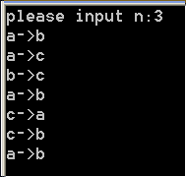
void move ( int n, char x, char y, char z );
考虑move函数（n片金片）:
“把x针上的n片金片，移动到y针上，移动过程中z针可用”可被分解成：
move( n-1, x, z, y );
moveone( x, y );
move( n-1, z, y, x );
递归出口 :
当移动金片的片数为 0 时，便不用移动了
程序如下:

Slide 19
void moveone ( char u , char v ) {
printf ("%c -> %c\n", u , v );
}
void move ( int n, char x, char y, char z ) {
if ( n<=0 ) return;
move( n-1, x, z, y );
moveone( x, y );
move( n-1, z, y, x );
}
int main( ) {
int n ;
printf("please input n:");
scanf("%d" , &n );
move ( n , 'a' , 'b' , 'c’ );
return 0;
}
2.无返回值的递归函数
if(n>0){
move( n-1, x, z, y );
moveone( x, y );
move( n-1, z, y, x );
}
执行 Hanoi 程序时不要输入太大的 n ，执行该程序

Slide 20
按程序输出的移动顺序，实际移动。
a->b
a->c
b->c
a->b
c->a
c->b
a->b
a b c
move ( 3 , 'a' , 'b' , 'c’ );

